Slide 1

海沧区会展政策宣讲
宣讲单位：海沧区旅游局

Slide 2

厦门海沧
01
会展政策背景
02
会展奖励政策具体内容
目录
03
奖励申请方式
04
海沧展馆设施介绍
CONTENTS
05
海沧大型会议酒店介绍

Slide 3
厦门海沧
PART
ONE
政 策
背 景

Slide 4
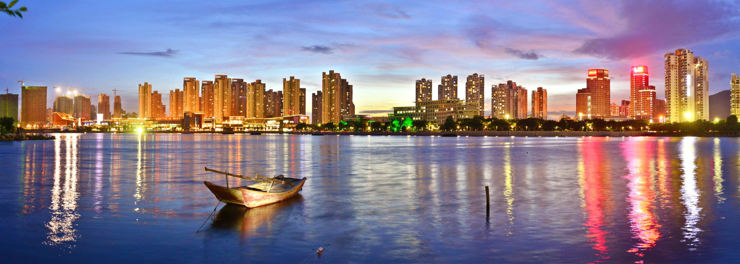
海沧区简介
厦门海沧
1989年经国务院批准成立厦门海沧台商投资区，2003年成立海沧行政区，2008年获批成立保税港区
海沧是全国设立最早、面积最大的国家级台商投资区，同时也是福建自贸试验区厦门片区中面积最大的组成部分
海沧辖区面积186.46平方公里，具有“双山双湾双城”的地貌，下辖四个街道，人口47.4万人，其中户籍人口15.7万
2016年完成地区生产总值543.66亿元，固定资产投资430.22亿元，全区财政总收入164.09亿元，区级财政收入34.20亿元，实现
规模以上工业增加值282.75亿元
综合实力跻身全国百强区前列

Slide 5
海沧会议、展览政策
厦门海沧
海沧区人民政府于2016年1月23日出台了《海沧区加快旅游会展业发展奖励扶持措施》
鼓励各单位在海沧举办各类全国性会议、国际性会议以及各类展览会
政策奖励有效期为三年，奖励时间为2016年1月1日至2018年12月31日

Slide 6
厦门海沧
PART
TWO
会展
奖励政策具体内容

Slide 7
厦门海沧
会展奖励对象：
鼓励在海沧举办各类全国性会议
01
对经批准在海沧举办的会期超过1天、参会人数超200人、住宿海沧辖区内宾馆酒店超百间/夜的全国性会议，给予引进（或承办）会议的单位奖励。
鼓励在海沧举办各类国际性会议
02
对经批准在海沧举办的会期超过1天、境外参会者来自5个以上境外国家、地区（含港、澳、台）、参会人数超200人、住宿海沧辖区内宾馆酒店超百间/夜的国际性会议，给予引进（或承办）会议的单位奖励。
03
鼓励在海沧举办各类展览会
对经批准在海沧举办的展期超2天、展览规模大于3000平方米且超过150个标准展位的各类展览会，给予引进（或承办）展览会的单位奖励。

Slide 8
会议奖励政策——全国性会议
厦门海沧
奖励类型 | 住宿海沧宾馆酒店的间夜数 | 奖励金额
全国性会议 会期>1天， 参会人数>200人 | 达100-300（含）间/夜 | 3万元
 | 达300-500（含）间/夜 | 5万元
 | 达500-1000（含）间/夜 | 8万元
 | 达1000间/夜以上 | 15万元
 | 对影响力大的大型全国性会议 | 一事一议

Slide 9
会议奖励政策——国际性会议
厦门海沧
奖励类型 | 住宿海沧宾馆酒店的间夜数 | 境外参会人员数 | 奖励金额
国际性会议 会期>1天， 境外参会者>5个以上境外国家，参会人数>200人 | 达100-300（含）间/夜 | ≥20人 | 5万元
 | 达300-500（含）间/夜 | ≥50人 | 8万元
 | 达500-1000（含）间/夜 | ≥80人 | 12万元
 | 达1000间/夜以上 | ≥150人 | 20万元
 | 对影响力大的国际性会议 | 一事一议

Slide 10
展览会奖励政策
厦门海沧
奖励类型 | 展览规模 | 标准展位数 | 奖励金额
展览会 展期>2天， 展览规模>3000 平方米，且>150个标准展位 | 达3000-5000（含）平方米 | ≥150个 | 8万元
 | 达5000-8000（含）平方米 | ≥250个 | 12万元
 | 达8000-15000（含）平方米 | ≥400个 | 25万元
 | 对影响力大的大型展览会 | 一事一议

Slide 11
厦门海沧
PART
THREE
奖励申请
方式

Slide 12
厦门海沧
会展奖励流程
海沧区旅游局自收到奖励申请之日起3个月内发放奖励补助
正式召开展会，并注意保留相关现场资料
第一步
第三步
第二步
第四步
会议、展览举办首日之日起提前1个月以上向海沧区旅游局提交预申请
准备申请资料，并于6个月内向海沧区旅游局提交奖励申请

Slide 13
奖励申请需提交的资料
厦门海沧
﹡预申请材料1份
﹡营业执照副本复印件1份
﹡奖励申请报告1份
﹡其他附件材料
会议、展览主题
会议、展览时间
会议、展览地点
参会人数或展览
规模
参会人员住宿的
海沧酒店名称
会议期间每天入
住酒店的间数
申请奖励的项目
及金额
内容包括：
会议、展览主题
会议、展览时间
会议、展览地点
参会人数或展览
规模
参会人员住宿的
海沧酒店
申请奖励的企
业的营业执照
复印件（须加 盖企业公章）
参会人员详细名
单（含职务）
入住海沧酒店的
详细住宿清单
所入住海沧酒店
提供的正规发票
13

Slide 14
申请奖励的说明事项
厦门海沧
1、参会人员住宿的酒店必须是持有特种行业许可证的海沧酒店。
2、住宿酒店间/夜数是指在举办会议期间每天入住酒店房间数的累加。
3、所有的申报材料须加盖申报单位的公章（包括复印件材料），住宿酒店所提供的相关材料需加盖酒店公章。
4、海沧会展奖励申报联系人：小许，电话：0592-6580062。
参考范本：
14

Slide 15
厦门海沧
PART
FOURE
海沧展馆设施介绍

Slide 16
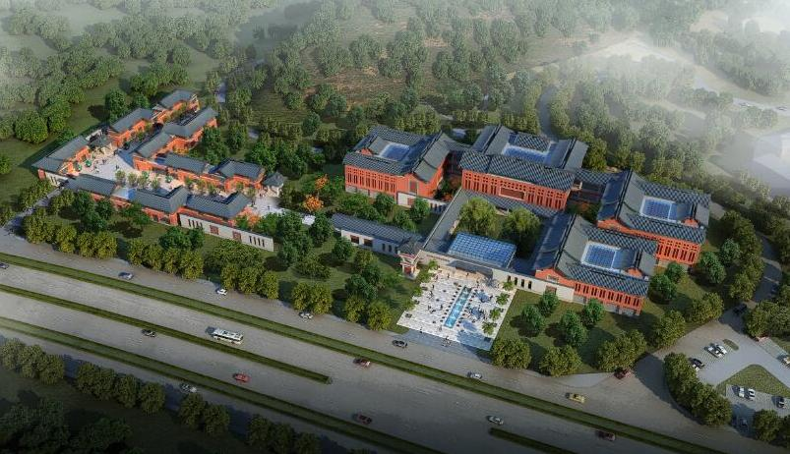
厦门海沧
1.厦门沧江会展中心
沧江会展中心坐落于海沧青礁慈济祖宫景区旁，规划用地面积为62165平方米，目前已委托建发会展集团经营。
沧江会展中心是以多功能综合馆A（待建）为中心，顺时针方向围绕B、C、D、E、F展馆（已建）的建筑群。其中，E馆作为海峡两岸中医药文化展示馆，B、C、D、F馆打造为功能齐全的专业型、精致型的会展中心。沧江会展中心“高水平规划、高标准推进、高质量建设”，兼容会议展览、商业展销、中医药展馆等多种功能，力争打造为厦门第二会展中心。
规划室内展馆面积17750m²，户外展规划区面积约3650m²。其中，F馆为精品展馆，建筑面积4800m²。目前正按照展馆功能推进装修设计， 预计今年内完工投用。

Slide 17
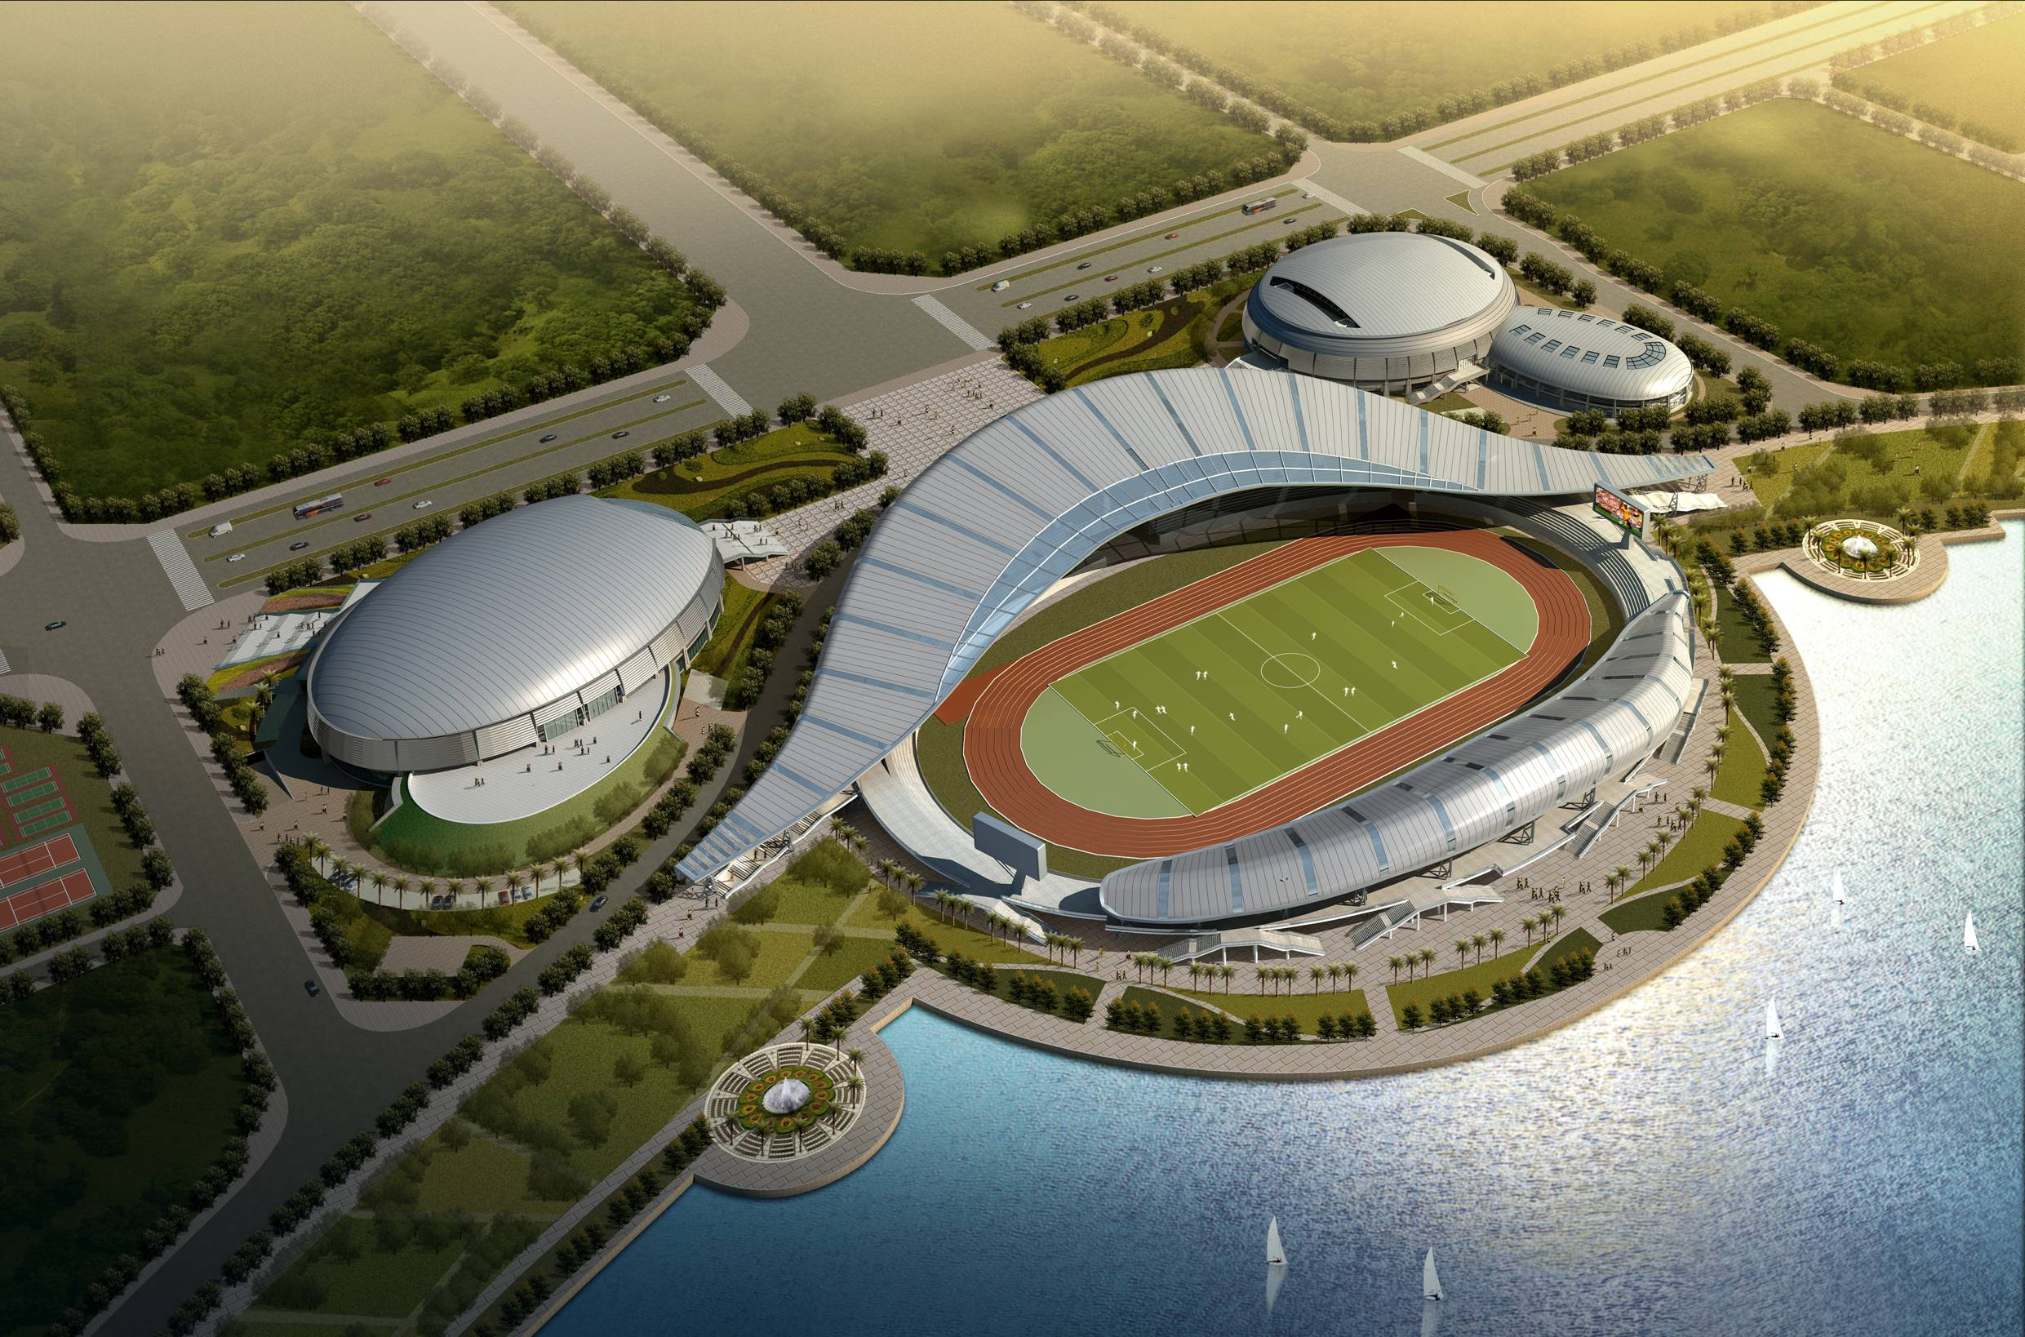
厦门海沧
2.海沧体育中心
海沧体育中心位于兴港路东侧、内湖月湾区西侧，依湖而建。总占地面10.28万平方米，总建筑面积8.08万平方米，由综合体育馆、门球馆、主体育场和游泳跳水馆组成。综合体育馆、门球馆建筑面积约20000平方米，内设座位3千余席。主体育场总建筑面积约25000平方米，看台座位15792席。游泳跳水馆总建筑面积约35000平方米，设1100个观众座席。海沧体育中心自开放以来，已举办了多项国家级体育赛事、文化节庆和展览活动。
可用于举办户外展会的面积共11500平方米，其中包括：主体育场内场10000平方米、中央广场1500平方米。可用于举办室内展会的面积共2385平方米：其中，综合馆1488平方米、门球馆897平方米。

Slide 18
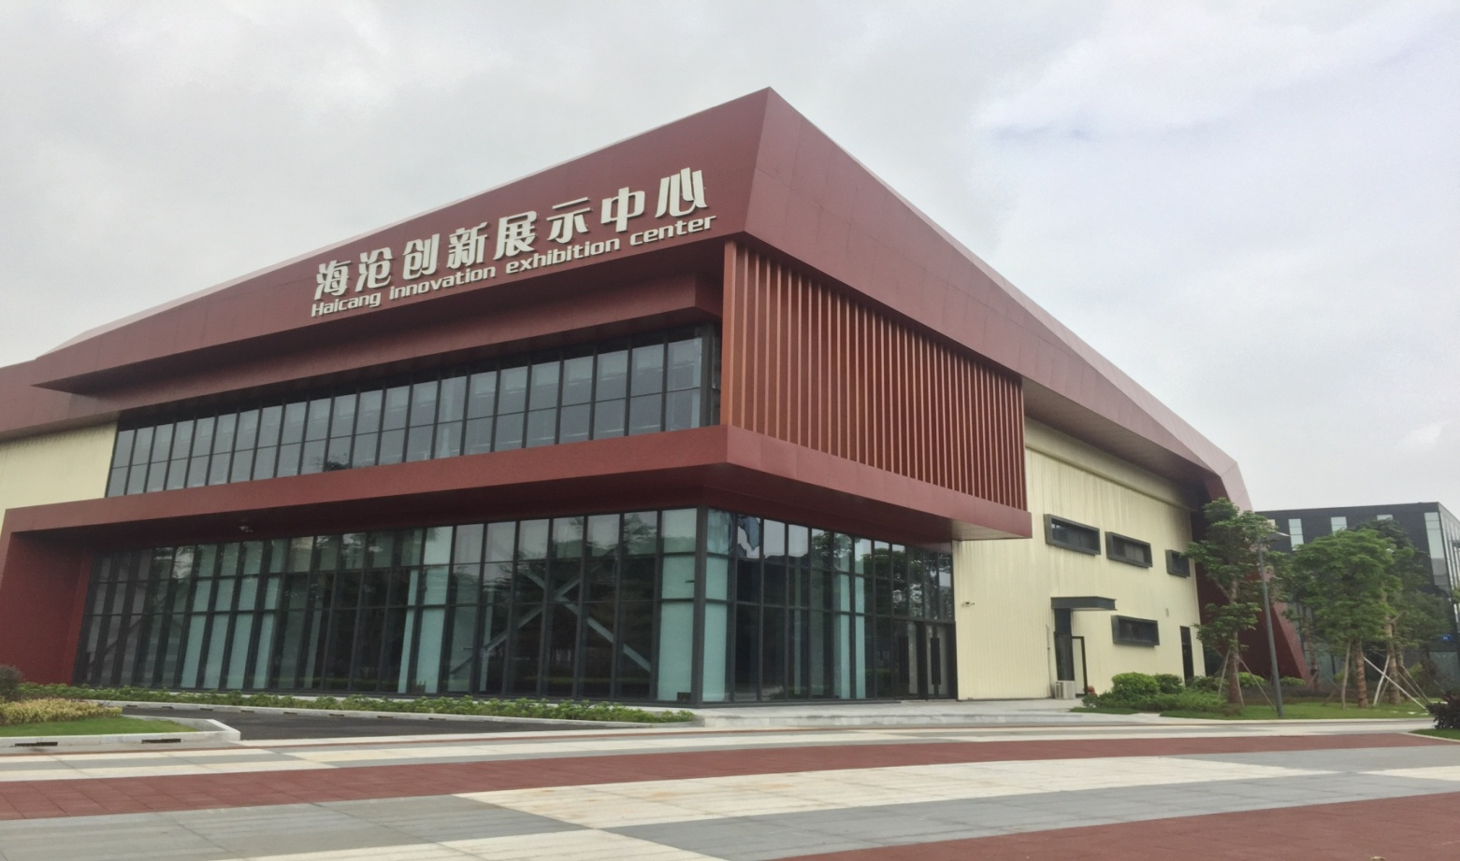
厦门海沧
3.海沧创新展示中心
海沧创新展示中心坐落于海沧自贸区内，
为两层楼结构，总面积7924.66㎡，是集会议、
展览、展示为一体的多功能综合服务中心。
一层多功能区，有A、B、C、D四个大展
厅，最高12米，可根据不同活动需求灵活合区
或分区，最多可容纳2000人。可满足各类新
闻发布会、开幕式、大型论坛、会议、演艺活
动等的活动场所需求，兼有贵宾接待室及小型、
会议厅等功能。二楼夹层分为两个区域，可满
足贵宾接待、小型展览、会议、培训等功能。
曾举办过2016国际海洋周等大型会议活动。
区域 | 1楼A区 | 1楼B区 | 1楼C区 | 1楼D区 | 2楼会议室 | 2楼沙龙区
面积 | 1350㎡ | 945㎡ | 945㎡ | 945㎡ | 270㎡ | 127㎡
容纳人数 | 650人 | 450人 | 450人 | 450人 | 100-150人 | 50-80人

Slide 19
厦门海沧
PART
FIVE
海沧大型会议酒店介绍

Slide 20
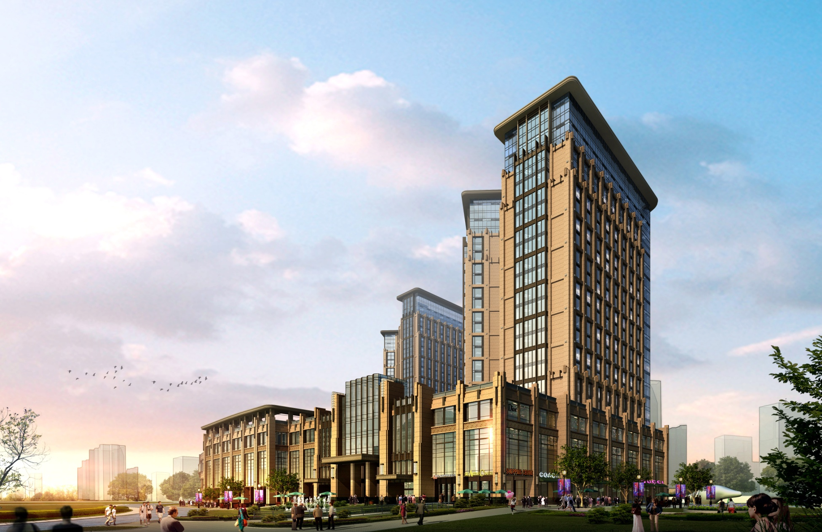
厦门海沧
1.正元希尔顿逸林酒店
海沧正元希尔顿逸林酒店坐落于海沧区中心地带。毗邻海沧区政府、海沧体育中心，酒店周边基础设施齐全，距离购物中心、美食广场、海沧区文化艺术中心仅咫尺之遥。从酒店前往厦门站仅需30分钟车程。从酒店前往厦门高崎机场仅需30分钟车程，
海沧正元希尔顿逸林酒店拥有1000平方米的宴会厅、301间豪华舒适的客房与套房。高达90%的房间坐拥海景或湖景。

Slide 21
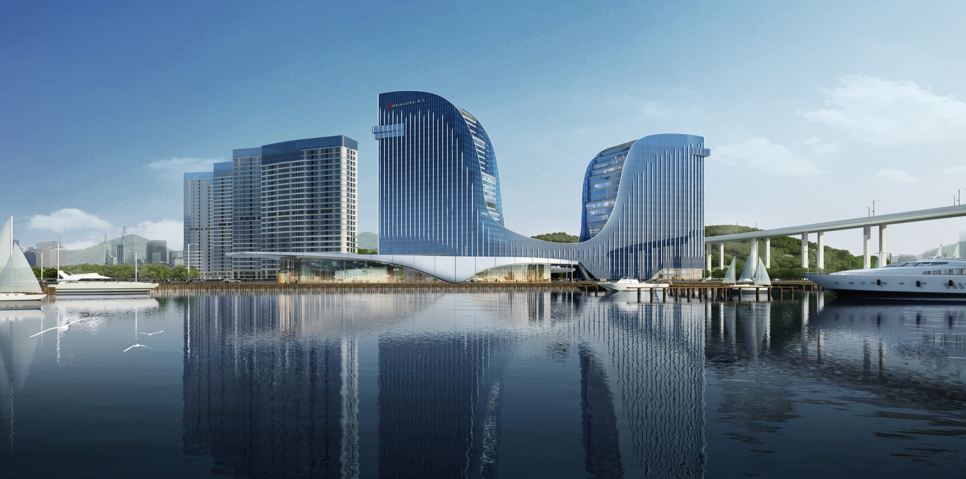
厦门海沧
2.海沧融信华邑酒店
酒店地处厦门海沧湾景观带核心，351间客房视野开阔，园林美景和都市繁华错落有致，相得益彰；举目所至，世界第二的三跨连续全漂浮钢箱梁悬索桥近在咫尺，熙来攘往的车流和西海域群岛绝美海景风光动静交融，尽收眼底；酒店拥有3个汇聚本地和东西方美食的园景餐厅及酒廊、1413平米的无柱豪华宴会厅、7个多功能海景会议室、2个华邑特色社交空间及景观露台等提供多种场地选择，是悦享中华待客之道、放松身心并通往尊荣事业成功的会聚之所。

Slide 22
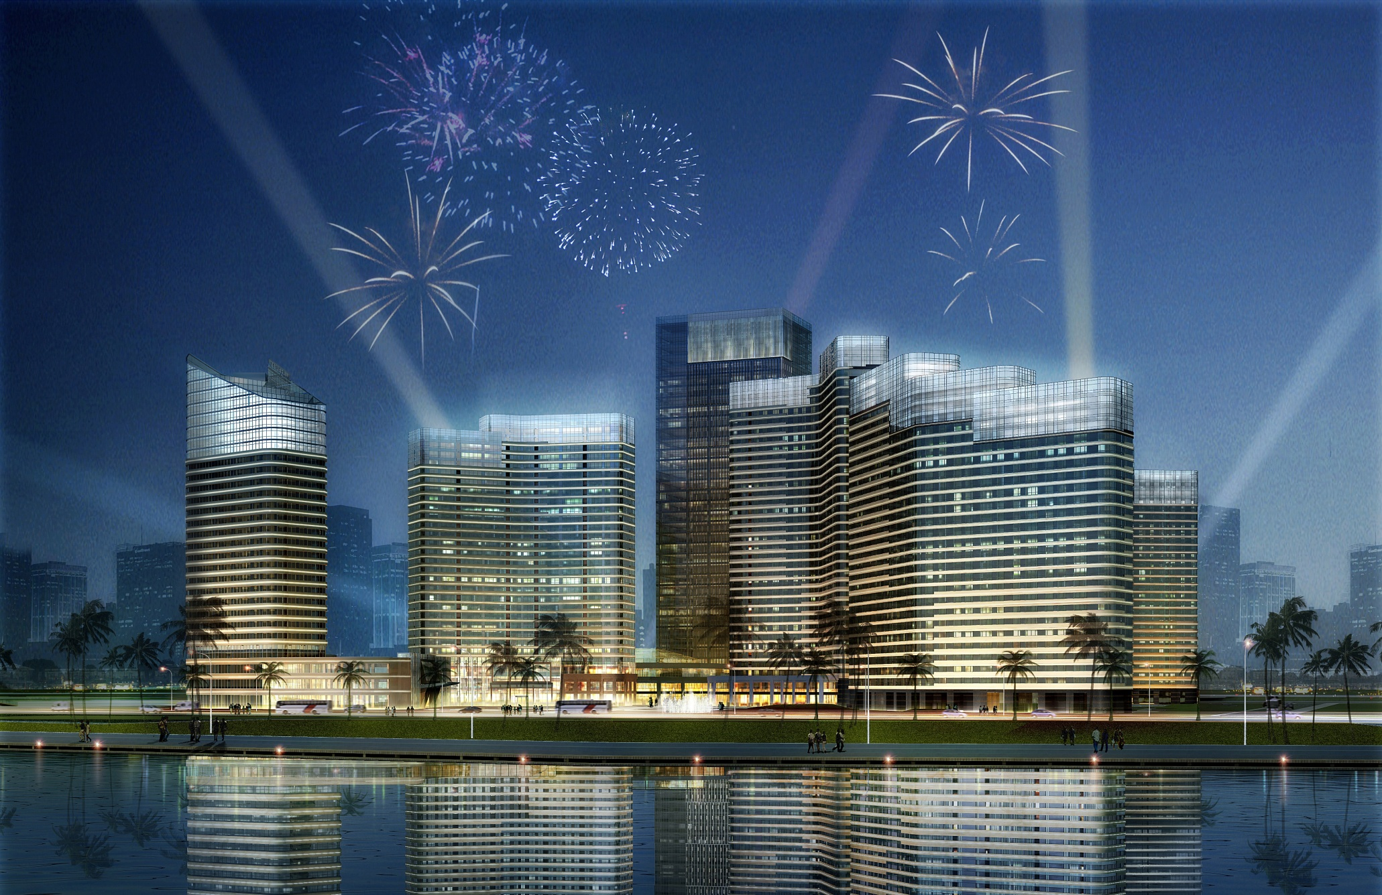
厦门海沧
3.泰地万豪、万怡酒店
泰地万豪、万怡酒店总投
资超过12亿元人民币。酒店处
于海沧湾沿线，南侧面海，景
观条件优越，并通过形态的转
折扭转，达到海景房的景观最
大化，将享受到与全球标准同
步的奢华体验。
酒店配套有497间客房，
1500㎡大型宴会厅、1000㎡
全日制餐厅、8间会议室、21
间宴会包厢、600㎡户外花园、
500㎡室外泳池。

Slide 23
海沧高端会议酒店一览表
厦门海沧
酒店名称 | 建造标准 | 房间总数 | 会议厅数量 | 宴会厅数量 | 最大宴会厅面积（平方米） | 停车位数量 | 联系电话 | 备注
海沧融信华邑酒店 | 五星 | 351 | 10 | 7 | 1413 | 305 | 3318888 | 计划2017年开业
泰地万豪酒店 | 五星 | 416 | 8 | 1 | 1500 | 250 | 6197112 | 计划2017年开业
泰地万怡酒店 | 四星 | 121 |  |  |  | 50
海沧正元希尔顿逸林酒店 | 五星 | 301 | 5 | 2 | 1000 | 600 | 6888111
豪华精选酒店 | 五星 | 210 | 5 | 2 | 960 | 100 | 6882110 | 建设中
海沧源宿酒店 | 四星 | 400 | 3 | -
鼓浪湾大酒店 | 五星 | 152 | 5 | 2 | 500 | 60 | 6373333
日月谷温泉渡假村 | 五星 | 115 | 5 | 3 | 490 | 300 | 6372222
海旅温德姆酒店 | 五星 | 353 | 11 | 2 | 400 | 69 | 6885555
坤城汤岸温泉度假村 | 五星 | 157 | 4 | 2 | 260 | 100 | 6887777

Slide 24
厦门海沧
THANKS

